Slide 1
<Hankkeen/kokeilun nimi>
Loppuraportti
<Etunimi Sukunimi>
<pvm>

Slide 2
<Hankkeen/kokeilun nimi>
Yhteenveto
Lopputuotosten ja hyötyjen arviointi
Organisaation toiminnan arviointi
Opit seuraaville hankkeille
Jatkotoimet
Ylläpitoon siirtyminen

Slide 3
Yhteenveto
[Kuvaa tärkein sisältö ja tärkeimmät saavutukset. Tiivistä keskeiset muutokset ja muut huomiot. Summaa opit sekä jatkotoimet.]

Slide 4
Lopputuotosten ja hyötyjen arviointi
[Yhteenveto hyväksytyistä lopputuotoksista. Yhteenveto toteutuksen aikana tehdyistä muutoksista. Vertailu alussa asetettuihin tavoitteisiin. Toteutuneet ja odotettavissa olevat hyödyt.]

Slide 5
Organisaation toiminnan arviointi
[Esim. johto/ohjausryhmäkäytännöt, hankehallinta ja koordinointi ja tiimit. Suuremmissa hankkeissa: Miten sidosryhmien hallinta onnistui. Viestinnän onnistuminen. Arvio koulutuksista.]

Slide 6
Opit seuraaville hankkeille
[Mikä meni hyvin ja miksi. Listaa myös mitä kannattaa jatkossa tehdä toisin ja miksi.]

Slide 7
Jatkotoimet
[Ryhmittele hankkeen/kokeilun jälkeen tarvittavat jatkotoimet. Ne voivat liittyä esimerkiksi koulutuksiin, jatkokehitystarpeisiin, toimittajahallintaan ja joskus jopa pidempään käyttöönottoon hankkeen jälkeen.]

Slide 8
Ylläpitoon siirtyminen
[Kuvaa alkuperäinen suunnitelma, tilanne ja arvio ylläpitoon siirtymisen osalta. Jos kyseessä oli kokeilu, kuvaa tällä kalvolla varsinaiseen toteutukseen siirtyminen.]

Slide 9
Kiitos

Slide 10
Yleiset värien käyttöohjeet ja asetteluohjeet

Slide 11
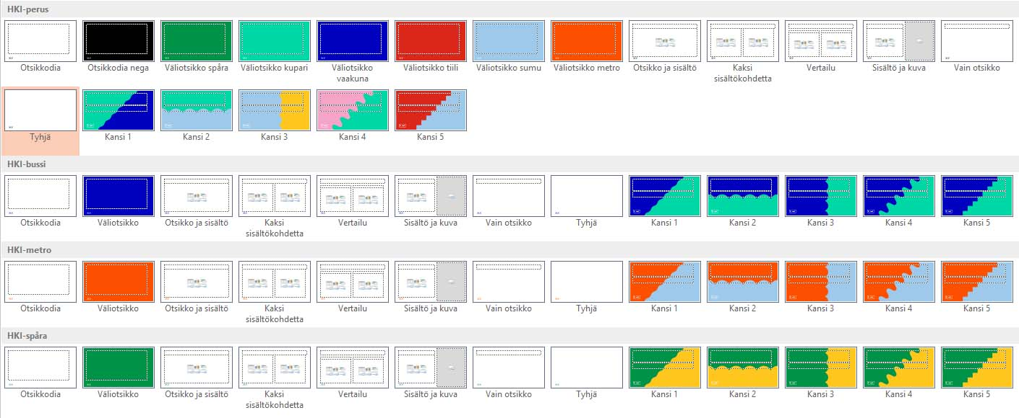
Asettelumallit
Uutta sivua luotaessa valitse valikosta ”Aloitus / Uusi dia”...
jolloin saat näkyviin listan valmiiksi
määritellyistä mallipohjista.
Voit myös muuttaa olemassa olevan sivun merkitystä tai ilmettä valikosta ”Aloitus / Asettelu”, jolloin saat näkyviin listan mallipohjan sivuista
ja voit muuttaa sivun tarkoitusta.

Slide 12
Huomioita & ohjeita käyttäjälle
Teemat – Presentaatiossa on neljä erillaista teemaa: HKI-perus, spåra, bussi ja metro. Helsinki-kehystunnuksen ja värimäärittelyt on tehty jokaiseen teemaan sopivaksi eikä teemoja tulisi sekoittaa. Valitussa teemassa tulisi siis pitäytyä läpi esityksen!
Lähes kaikki tämän esityksen esimerkkidiat ovat HKI-perus teemaa. Jos muita teemoja on käytetty esimerkeissä on niistä huomio käyttäjälle.
Kuvat (kuvapohjat: sivut 16-26) saat lisättyä esitykseen vetämällä halutun kuvan kuvalaatikon päälle tai painamalla sitä (kuvalaatikoissa lukee ”Drag picture to placeholder or click icon to add”).
Esityksen kansista (sivut 3-6) on monta versiota. Niihin voi halutessaan lisätä kuvan, mutta ne toimivat myös ilman sitä. Koron asemoinnista on useampi vaihtoehto.
Väliotsikoille (sivut 27-28) on varattu yksivärinen dia (tausta jollain ilmeen värillä), eikä kantta tulisi sekoittaa niihin! Nostot (sivut 7-8) taas voidaan toteuttaa värillisellä tekstillä (teemasta riippumatta) valkoiselle pohjalle. Väliotsikoita ja nostoja ei tulisi käyttää toisinpäin.
Esityksessä tulisi käyttää vain Helsingin kaupungin ilmeen värejä. (Theme colors)

Slide 13
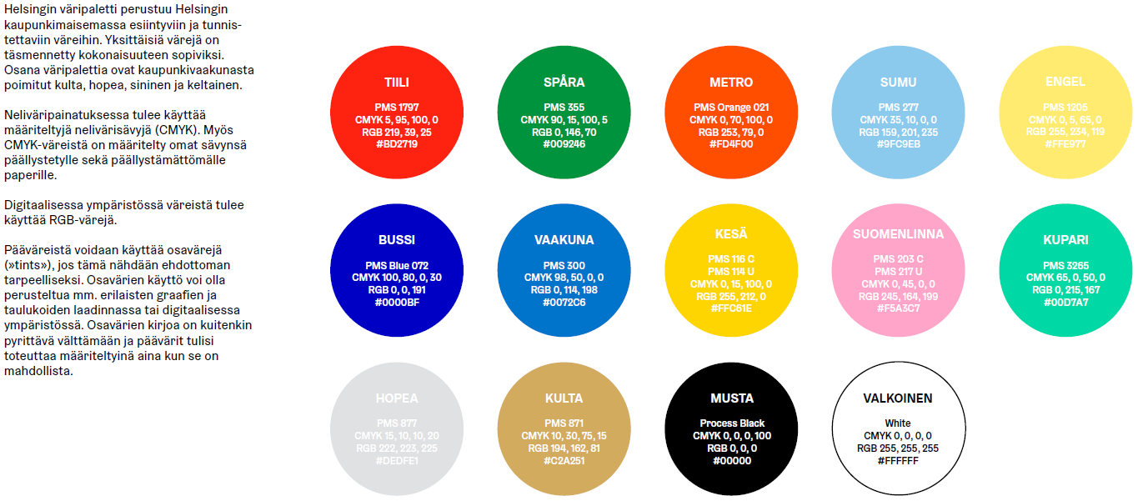

Slide 14
